Slide 1
Сказка «Мойдодыр» К. Чуковского по ТРИЗ

Slide 2
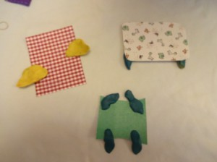
Одеяло
Убежало,
Улетела простыня,
И подушка,
Как лягушка,
Ускакала от меня.
Убежать без ног возможно?
А без крыльев улететь?
А подушке стать лягушкой,
Если лапок не иметь?
Из пластилина делаем «ноги» одеялу, «крылья» простыне и «лапки» подушке.

Slide 3
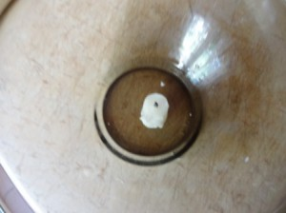
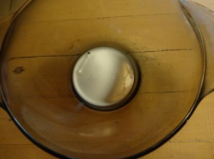
Я за свечку,
Свечка — в печку!
Я за книжку,
Та — бежать
И вприпрыжку
Под кровать!
Свечка в печку убежала!
Что с ней там произойдет?
Станет жидким воском свечка
Или превратится в лед?
Проводим эксперимент. Кусочек свечки помещаем в емкости в микроволновую печь. Ждем 5 минут, вынимаем, смотрим на расплавленную свечку, воск. Делаем вывод, что , свечка станет жидким воском.

Slide 4
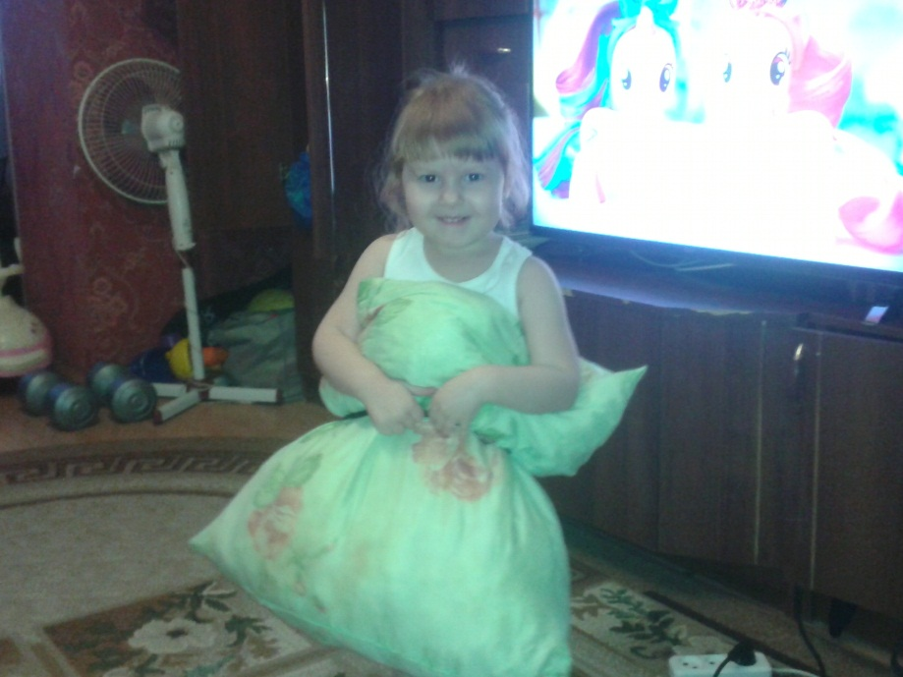
Я хочу напиться чаю,
К самовару подбегаю,
Но пузатый от меня
Убежал, как от огня.
Самовар умнее свечки ,
От огня бежать готов,
Но мешает быстро бегать
Пузо весом в сто пудов.
Пробуем перемещаться по квартире с «большим пузом», привязываем к животу подушку. Пытается пробежаться с ней, делает вывод, что с подушкой двигаться сложнее.

Slide 5
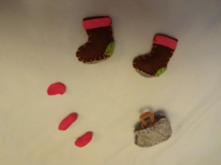
Боже, Боже,
Что случилось?
Отчего же
Всё кругом
Завертелось,
Закружилось
И помчалось колесом?
Утюги за сапогами,
Сапоги за пирогами,
Пироги за утюгами,
Кочерга за кушаком —
Всё вертится,
И кружится,
И несётся кувырком.
Выкладываем последовательности по кругу, что за чем кружится.

Slide 6
У меня на шее вакса?
Чистил я ботинки впрок,
У меня под носом клякса?
Значит, я учил урок.
Руки — в масле, что ж такого?
Помогал чинить авто
Кто поможет папе в этом?
Кроме дочки ведь никто!
Задачи : соотнести картинки с мультфильмов со строчками стихотворения
Вдруг из маминой из спальни,
Кривоногий и хромой,
Выбегает умывальник
И качает головой:
«Ах ты, гадкий, ах ты, грязный,
Неумытый поросёнок!
Ты чернее трубочиста,
Полюбуйся на себя:
У тебя на шее вакса,
У тебя под носом клякса,
У тебя такие руки,
Что сбежали даже брюки,
Даже брюки, даже брюки
Убежали от тебя.

Slide 7
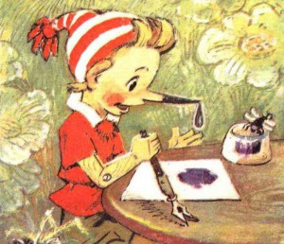
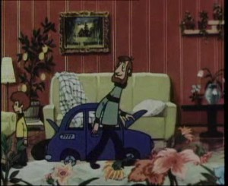

Slide 8
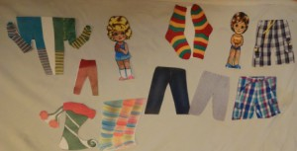
Рано утром на рассвете
Умываются мышата,
И котята, и утята,
И жучки, и паучки.
Ты один не умывался
И грязнулею остался,
И сбежали от грязнули
И чулки и башмаки.
Ну и что? Чулки сбежали?
Мне чулки ведь не нужны,
Я ношу носки и шорты,
Бриджи, джинсы и штаны.
Раскладываем одежду для девочек и мальчиков

Slide 9
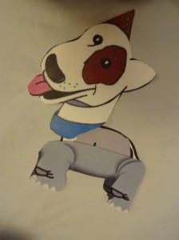
Я — Великий Умывальник,
Знаменитый Мойдодыр,
Умывальников Начальник
И мочалок Командир!
Если топну я ногою,
Позову моих солдат,
В эту комнату толпою
Умывальники влетят,
И залают, и завоют,
И ногами застучат,
И тебе головомойку,
Неумытому, дадут —
Прямо в Мойку,
Прямо в Мойку
С головою окунут!»
- И залают? и завоют?
Получается, они
Как собаки? И как волки?
И топочут, как слоны?
Создаем подобный «умывальник» с головой собаки, туловищем волка и лапами слона.

Slide 10
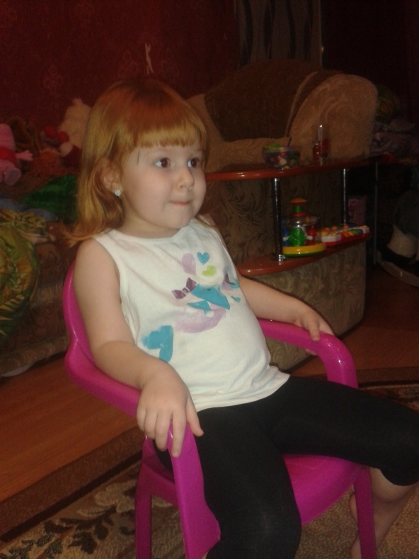
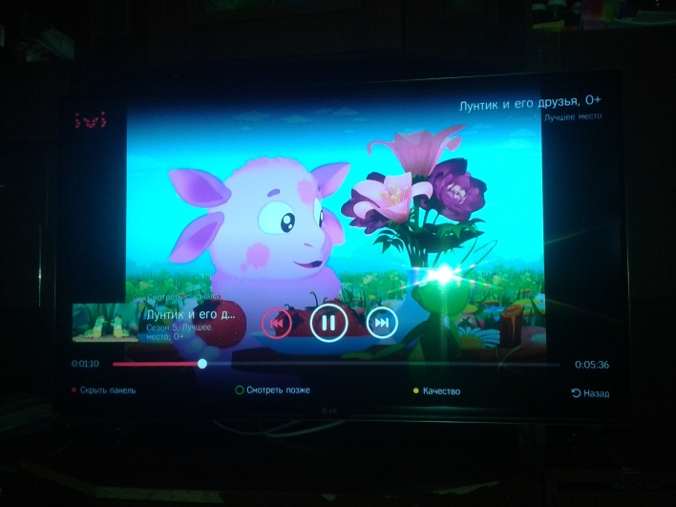
Он ударил в медный таз
И вскричал: «Кара-барас!»
И сейчас же щётки, щётки
Затрещали, как трещотки,
И давай меня тереть,
Приговаривать:
«Моем, моем трубочиста
Чисто, чисто, чисто, чисто!
Будет, будет трубочист
Чист, чист, чист, чист!»
Интересно, почему
Трубочист себя не моет?
В саже руки, на лице
Копоть грязная в три слоя.
Смотрим мультфильм «Лунтик. Трубочисты».

Slide 11
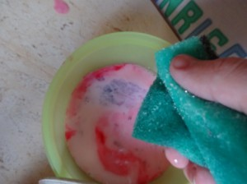
Тут и мыло подскочило
И вцепилось в волоса,
И юлило, и мылило,
И кусало, как оса.
Ох уж мыло мыло, мыло,
Чуть до дырки не домыло,
А еще слагают сказки,
Что оно не щиплет глазки!
Почему оно такое, едкое и очень злое?
Проводим эксперимент с жидким мылом. В молоко капаем пищевой краситель, а затем с губки капаем жидким мылом и смотрим, как «мыло съедает краску».

Slide 12
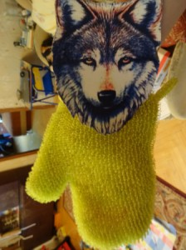
А от бешеной мочалки
Я помчался, как от палки,
А она за мной, за мной
По Садовой, по Сенной.
Я к Таврическому саду,
Перепрыгнул чрез ограду,
А она за мною мчится
И кусает, как волчица.
Небольшая физкультминутка. Сделали из мочалки «волчицу» и играли в догонялки.

Slide 13
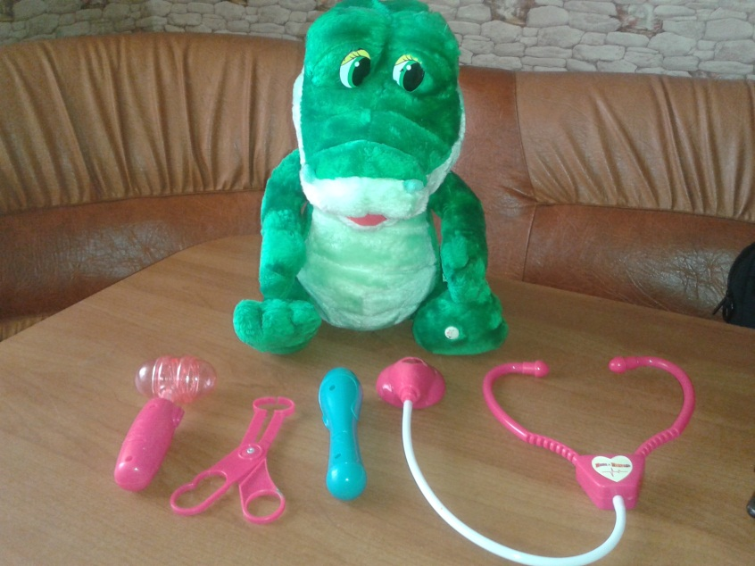
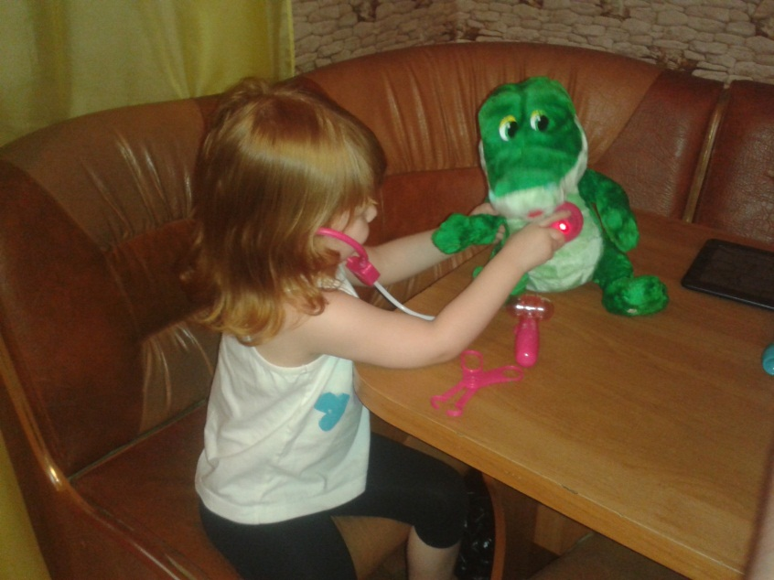
Вдруг навстречу мой хороший,
Мой любимый Крокодил.
Он с Тотошей и Кокошей
По аллее проходил
И мочалку, словно галку,
Словно галку, проглотил.
Проглотил мою мочалку
Что же делать, как же быть?
Крокодила стало жалко,
Надобно живот промыть.
Если съел и отравился
Вызывать пора врача.
Ведь не шутка вместо мяса
Губку скушать сгоряча.
Мирослава спасает крокодила, лечит его

Slide 14
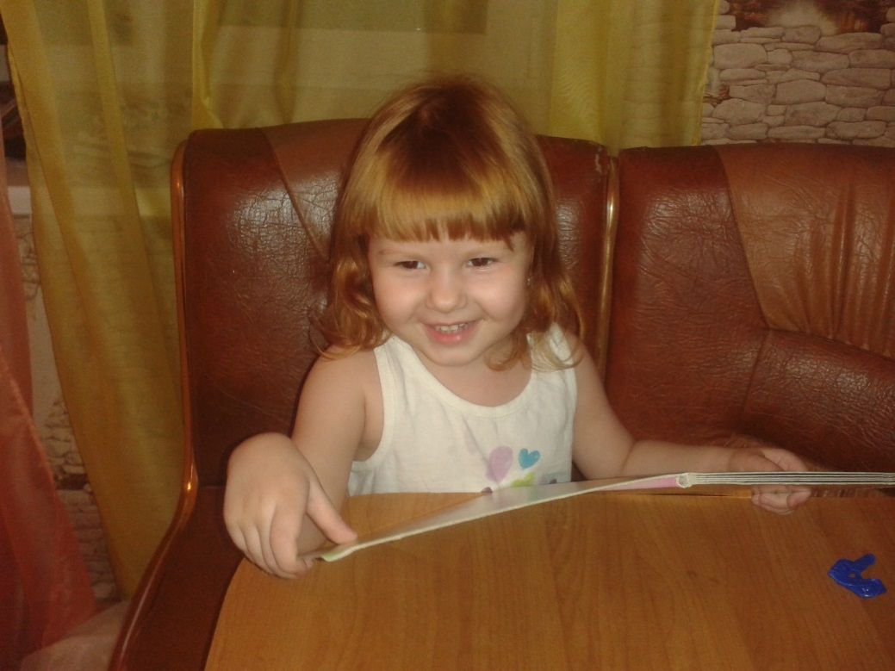
А потом как зарычит
На меня,
Как ногами застучит
На меня:
«Уходи-ка ты домой,
Говорит,
Да лицо своё умой,
Говорит,
А не то как налечу,
Говорит,
Растопчу и проглочу!»
Говорит.
Что ж ты, милый крокодил,
В ту же яму угодил!
Хочешь съесть меня, но я
Пища несъедобная!
Будешь мучиться опять животом,
Кто тебя спасет от боли потом?
Беседуем на тему добрых поступков и благодарности. Обсуждаем, что нужно делать, если человек тебе помог, как можно его отблагодарить.

Slide 15
Как пустился я по улице бежать,
Прибежал я к умывальнику опять.
Мылом, мылом
Мылом, мылом
Умывался без конца,
Смыл и ваксу
И чернила
С неумытого лица.
И сейчас же брюки, брюки
Так и прыгнули мне в руки.
А за ними пирожок:
«Ну-ка, съешь меня, дружок!»
А за ним и бутерброд:
Подскочил — и прямо в рот!
Вот и книжка воротилась,
Воротилася тетрадь,
И грамматика пустилась
С арифметикой плясать.
Тут Великий Умывальник,
Знаменитый Мойдодыр,
Умывальников Начальник
И мочалок Командир,
Подбежал ко мне, танцуя,
И, целуя, говорил:
«Вот теперь тебя люблю я,
Вот теперь тебя хвалю я!
Наконец-то ты, грязнуля,
Мойдодыру угодил!»

Slide 16
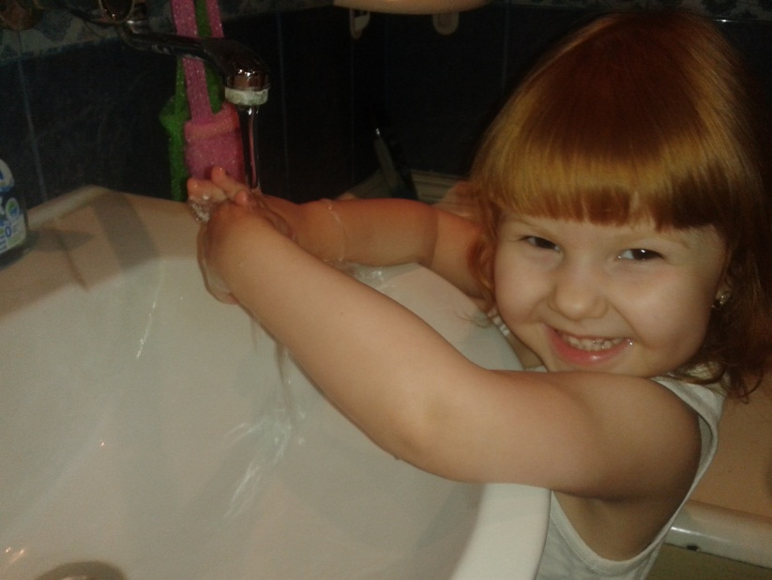
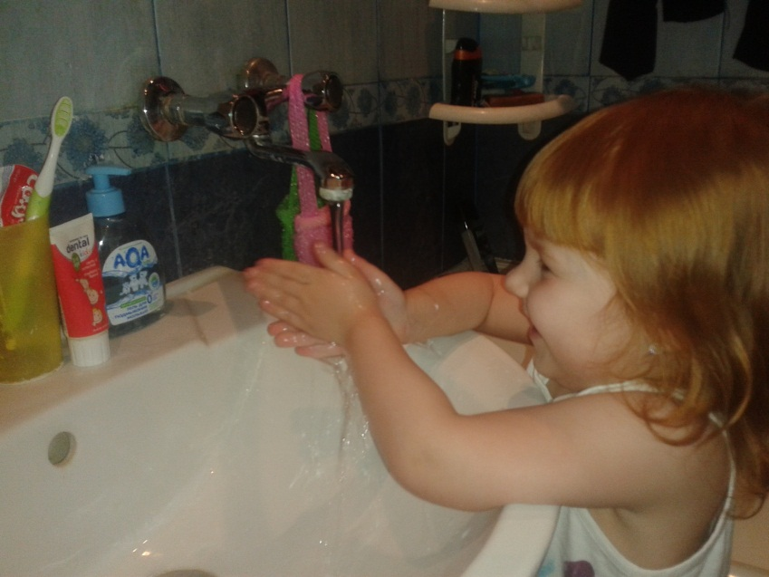
Танцевали до упаду,
Веселились от души,
Надо, надо умываться,
Быть чистюлею во всем!

Slide 17
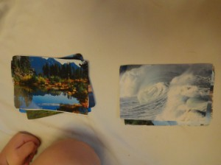
Надо, надо умываться
По утрам и вечерам,
А нечистым Трубочистам —
Стыд и срам!
Стыд и срам!
Да здравствует мыло душистое,
И полотенце пушистое,
И зубной порошок,
И густой гребешок!
Давайте же мыться, плескаться,
Купаться, нырять, кувыркаться
В ушате, в корыте, в лохани,
В реке, в ручейке, в океане, —
И в ванне, и в бане,
Всегда и везде —
Вечная слава воде!
Раскладываем карточки с изображением водоемов на две группы: где можно купаться и где нельзя купаться (по какой причине: грязно, опасно…).

